Slide 1
CAREER PATH

Slide 2
Orientation
Domain
Foundation
Leadership
Specialist
Management

Slide 3
FOUNDATION
OOP
Clean Code
Source Code Control
SQL
Popular Design Pattern
Data Structure
Testing

Slide 4
SPECIALIST
Languages: PHP, Objective-C, Ruby, SQL
Platform: Web, Mobile, Desktop
Skills: Design, Database, Research
Etc.

Slide 5
DOMAIN
E – Commerce
Social Network
Banking
IOT
VR/AR
AI
Blockchain

Slide 6
MANAGEMENT
Có khả năng lập kế hoạch
Tập trung để đạt mục tiêu
Kỷ luật
Chăm chỉ

Slide 7
LEADERSHIP
Chính trực, thành thật (Honesty)
Giữ cam kết (Commitment)
Giao tiếp (communication), tôn trọng sự hợp tác, lắng nghe
Vui vẻ lạc quan, óc hài hước, thái độ tích cực (Sense of Humor, Positive Attitude)
Truyền cảm hứng, tạo động lực, gây ảnh hưởng, uỷ thác
Tự tin (confidence)
Trực giác, quan sát (Intuition)
Sáng tạo (creativity)

Slide 8
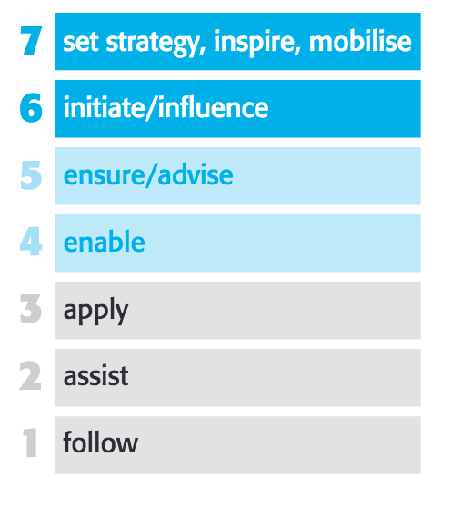
Skill level evaluation using SFIA

Slide 9
Level | Foundation | Specialist | Management | Leader
Junior 1 | 2 | 3 | 1 | 1
Junior 2 | 3 | 4 | 2 | 2
Senior 1 | 4 | 5 | 3 | 5
Senior 2 | 5 | 5 | 4 | 6
Senior 3 | 6 | 6 | 5 | 7

Slide 10
last slide but not the final one
........AND YOUR CONTRIBUTION

